Slide 2
TẬP HÁT CỘNG ĐOÀN

Slide 3
Đk: Lời Chúa rơi vào đất tốt sẽ khai hoa kết trái nhiều.

Slide 4
Alleluia-alleluia: Hạt giống là Lời Thiên Chúa, Người gieo giống là Đức Ki-tô, những ai tuân giữ Lời Người sẽ tồn tại muôn đời... Alleluia-alleluia:

Slide 6
Lạy Chúa Thánh Thần là Ánh sáng Chân lý vẹn toàn, Chúa ban những ân huệ thích hợp cho từng thời đại, và dùng nhiều cách thế kỳ diệu để hướng dẫn Hội Thánh,

Slide 7
này chúng con đang chung lời cầu nguyện cho các Giám mục, và những người tham dự Thượng Hội đồng Giám mục thế giới.

Slide 8
Xin Chúa làm nên cuộc Hiện Xuống mới trong đời sống Hội Thánh, xin tuôn tràn trên các Mục tử ơn khôn ngoan và thông hiểu, gìn giữ các ngài luôn hiệp thông với nhau trong Chúa,

Slide 9
để các ngài cùng nhau tìm hiểu những điều đẹp ý Chúa, và hướng dẫn đoàn Dân Chúa thực thi những điều Chúa truyền dạy.

Slide 10
Các giáo phận Việt Nam chúng con, luôn muốn cùng chung nhịp bước với Hội Thánh hoàn vũ, xin cho chúng con biết đồng cảm với nỗi thao thức của các Mục tử trên toàn thế giới, ngày càng ý thức hơn về tình hiệp thông,

Slide 11
thái độ tham gia và lòng nhiệt thành trong sứ vụ của Hội Thánh, Nhờ lời chuyển cầu của Đức Trinh Nữ Maria, Nữ Vương các Tông đồ và là Mẹ của Hội Thánh,

Slide 12
Chúng con dâng lời khẩn cầu lên Chúa, là đấng hoạt động mọi nơi mọi thời, trong sự hiệp thông với Chúa Cha và Chúa Con, luôn mãi mãi đến muôn đời. Amen.

Slide 14
Ca Nhập Lễ Lời Chúa Là Đèn Soi Quốc Vinh

Slide 15
ĐK: Lời Chúa, là ngọn đèn soi bước chân con đi. Lời Chúa, ánh rạng ngời soi trên đường thiên lý. Có Chúa, con sợ chi bóng tối đen hiểm nguy. Có Chúa, con ngại gì gian khó trên đường đi
>>

Slide 16
Pk1: Con hân hoan luôn tiến bước trên đường, dù bao gian khó vẫn coi thường. Vì Chúa, là lẽ sống, là gia nghiệp đời con. Con xin dâng lên Chúa suốt cuộc đời, buồn vui trong kiếp sống con người, nguyện ước thành muối đất ướp trần gian.

Slide 17
ĐK: Lời Chúa, là ngọn đèn soi bước chân con đi. Lời Chúa, ánh rạng ngời soi trên đường thiên lý. Có Chúa, con sợ chi bóng tối đen hiểm nguy. Có Chúa, con ngại gì gian khó trên đường đi
>>

Slide 19
KINH VINH DANH

Slide 20
Chủ tế: Vinh danh Thiên Chúa trên các tầng trời. A+B: Và bình an dưới thế cho người thiện tâm.

Slide 21
A: Chúng con ca ngợi Chúa.
B: Chúng con chúc tụng Chúa. A: Chúng con thờ lạy Chúa.
B: Chúng con tôn vinh Chúa.

Slide 22
A: Chúng con cảm tạ Chúa vì vinh quang cao cả Chúa.
B: Lạy Chúa là Thiên Chúa, là Vua trên trời, là Chúa Cha toàn năng.

Slide 23
A: Lạy con một Thiên Chúa, Chúa Giêsu Kitô.
B: Lạy Chúa là Thiên Chúa, là Chiên Thiên Chúa là Con Đức Chúa Cha.

Slide 24
A: Chúa xóa tội trần gian, xin thương xót chúng con.
B: Chúa xóa tội trần gian, xin nhậm lời chúng con cầu khẩn.

Slide 25
A: Chúa ngự bên hữu Đức Chúa Cha, xin thương xót chúng con.
B: Vì lạy Chúa Giêsu Kitô, chỉ có Chúa là Đấng Thánh.

Slide 26
Chỉ có Chúa là Chúa, chỉ có Chúa là đấng tối cao.
A+B: Cùng Đức Chúa Thánh Thần trong vinh quang Đức Chúa Cha.
Amen.

Slide 28
Bài đọc 1
Bài trích sách ngôn sứ Isaia
Thánh Vịnh 64
Lời Chúa rơi vào đất tốt sẽ khai hoa kết trái nhiều.

Slide 29
Thánh Vịnh 144 Chúa Nhật XV Thường Niên Năm A Lm Kim Long 4 câu

Slide 30
Đk: Lời Chúa rơi vào đất tốt, sẽ khai hoa kết trái nhiều.

Slide 31
Tk1: Chúa thăm đất cho mưa gội nhuần, cho ngập tràn phú túc giàu sang. Cho sông ngòi trào nước mênh mông, dọn sẵn sàng đợi lúa trổ bông.

Slide 32
Đk: Lời Chúa rơi vào đất tốt, sẽ khai hoa kết trái nhiều.

Slide 33
Tk2: Đất đai Chúa lo thu dọn sạch, cho đường cày ứ nước bậm sâu. San cho bằng từng chút mô cao, hạt nảy mầm nhờ Chúa đổ mưa.

Slide 34
Đk: Lời Chúa rơi vào đất tốt, sẽ khai hoa kết trái nhiều.

Slide 35
Tk3: Phúc ân Chúa quanh năm dư đầy, hoa màu ngợp lối bước Ngài đi. Nơi hoang địa tràn nước trong xanh, và núi đồi phục sức đẹp xinh.

Slide 36
Đk: Lời Chúa rơi vào đất tốt, sẽ khai hoa kết trái nhiều.

Slide 37
Tk4: Lúa tươi tốt rung rinh dạt dào, chiên cừu phủ trắng xóa đồng xanh. Muôn muôn loài hợp tiếng hoan ca, lời hát hò cùng lúc trổi cao.

Slide 38
Đk: Lời Chúa rơi vào đất tốt, sẽ khai hoa kết trái nhiều.

Slide 39
Bài đọc 2
Bài trích thư của thánh Phaôlô tông đồ
Gửi tín hữu Rôma.
Muôn loài thọ tạo những ngong ngóng đợi
Chờ ngày Thiên Chúa mặc khải vinh quang
Của con cái Người.

Slide 40
Alleluia-alleluia: Hạt giống là Lời Thiên Chúa, Người gieo giống là Đức Ki-tô, những ai tuân giữ Lời Người sẽ tồn tại muôn đời... Alleluia-alleluia:

Slide 43
KINH TIN KÍNH

Slide 44
Tôi tin kính một Thiên Chúa là Cha toàn năng, Đấng tạo thành trời đất, muôn vật hữu hình và vô hình.

Slide 45
Tôi tin kính một Chúa Giêsu Kitô, Con Một Thiên Chúa, Sinh bởi Đức Chúa Cha từ trước muôn đời.

Slide 46
Người là Thiên Chúa bởi Thiên Chúa, Ánh Sáng bởi Ánh Sáng, Thiên Chúa thật bởi Thiên Chúa thật,

Slide 47
được sinh ra mà không phải được tạo thành, đồng bản thể với Đức Chúa Cha: nhờ Người mà muôn vật được tạo thành.

Slide 48
Vì loài người chúng ta và để cứu độ chúng ta, Người đã từ trời xuống thế.

Slide 49
Bởi phép Đức Chúa Thánh Thần, Người đã nhập thể trong lòng Trinh Nữ Maria, và đã làm người.

Slide 50
Người chịu đóng đinh vào thập giá vì chúng ta, thời quan Phongxiô Philatô; Người chịu khổ hình và mai táng, ngày thứ ba Người sống lại như lời Thánh Kinh.

Slide 51
Người lên trời, ngự bên hữu Đức Chúa Cha, và Người sẽ lại đến trong vinh quang để phán xét kẻ sống và kẻ chết, Nước Người sẽ không bao giờ cùng.

Slide 52
Tôi tin kính Đức Chúa Thánh Thần là Thiên Chúa và là Đấng ban sự sống, Người bởi Đức Chúa Cha và Đức Chúa Con mà ra,

Slide 53
Người được phụng thờ và tôn vinh cùng với Đức Chúa Cha và Đức Chúa Con: Người đã dùng các tiên tri mà phán dạy.

Slide 54
Tôi tin Hội Thánh duy nhất thánh thiện công giáo và tông truyền.

Slide 55
Tôi tuyên xưng có một Phép Rửa để tha tội. Tôi trông đợi kẻ chết sống lại và sự sống đời sau. Amen.

Slide 57
Dâng Xác Hồn
Hùng Lận

Slide 58
ĐK: Con kính dâng Cha, cùng bánh và rượu nho. Hồn con đây với xác con đây, đền vì bao tội lỗi xưa nay.

Slide 59
** Con dám trông mong, thành áng trầm thơm tho. Bay tới trước dung nhan thánh Người, cám mến Cha lành tự tình khúc nôi.

Slide 60
Pk1: Con ước ao kết hợp cùng Chúa Giê-su như giọt nước trong rượu nho. Khăng khít nên một với Người, sống trong Người, trong nguồn ơn Chúa xuống cho.

Slide 61
ĐK: Con kính dâng Cha, cùng bánh và rượu nho. Hồn con đây với xác con đây, đền vì bao tội lỗi xưa nay.

Slide 62
** Con dám trông mong, thành áng trầm thơm tho. Bay tới trước dung nhan thánh Người, cám mến Cha lành tự tình khúc nôi.

Slide 63
Pk2: Con dám xin Chúa rửa hồn xác chúng con cho sạch vết bao tội nhơ. Thương giúp qua đời hiểm nghèo, tới Thiên Đường, rũ sạch hết các mối lo.

Slide 64
ĐK: Con kính dâng Cha, cùng bánh và rượu nho. Hồn con đây với xác con đây, đền vì bao tội lỗi xưa nay.

Slide 65
** Con dám trông mong, thành áng trầm thơm tho. Bay tới trước dung nhan thánh Người, cám mến Cha lành tự tình khúc nôi.

Slide 68
Ca Nguyện Hiệp Lễ Người Gieo Giống Lm Hoàng Đức

Slide 69
Pk1: Người gieo giống ra đi, gieo lúa trên ruộng mình, người gieo giống vất vãi hạt giống trên đường, và muôn chim tung bay, sà xuống giành nhau ăn mất muôn hạt vàng tung rơi trên đàng đi muôn người.

Slide 70
ĐK: Hỡi (Người ơi ) Người ơi. Hỡi (Người ơi ) hãy nắm, chắc lời đi, hãy kiên tâm bền vững, thì nắm chắc thành công.

Slide 71
Pk2: Người gieo giống ra đi, gieo lúa trên ruộng mình, và hạt giống tung rơi trên đá sỏi nghèo, trời bừng sáng nắng chói hạt giống tàn đi khô mất. Ôi hạt vàng tung rơi trên sỏi đá muôn vàn.

Slide 72
ĐK: Hỡi (Người ơi ) Người ơi. Hỡi (Người ơi ) hãy nắm, chắc lời đi, hãy kiên tâm bền vững, thì nắm chắc thành công.

Slide 73
Pk3: Người gieo giống ra đi, gieo lúa trên ruộng mình, và hạt giống rơi trên gai góc bên đường, và gai góc vươn lên hạt trẩm mọc đi khô mất thương hạt vàng tung rơi trên gai góc bên đường.

Slide 74
ĐK: Hỡi (Người ơi ) Người ơi. Hỡi (Người ơi ) hãy nắm, chắc lời đi, hãy kiên tâm bền vững, thì nắm chắc thành công.

Slide 75
Pk4: Người gieo giống ra đi, gieo lúa trên ruộng mình, và hạt giống tung rơi trên đất hoa mầu, và mọc lên xanh tươi, hạt giống mọc lên tươi tốt. Ôi hạt vàng tung rơi trên mảnh đất hoa mầu.

Slide 76
ĐK: Hỡi (Người ơi ) Người ơi. Hỡi (Người ơi ) hãy nắm, chắc lời đi, hãy kiên tâm bền vững, thì nắm chắc thành công.

Slide 78
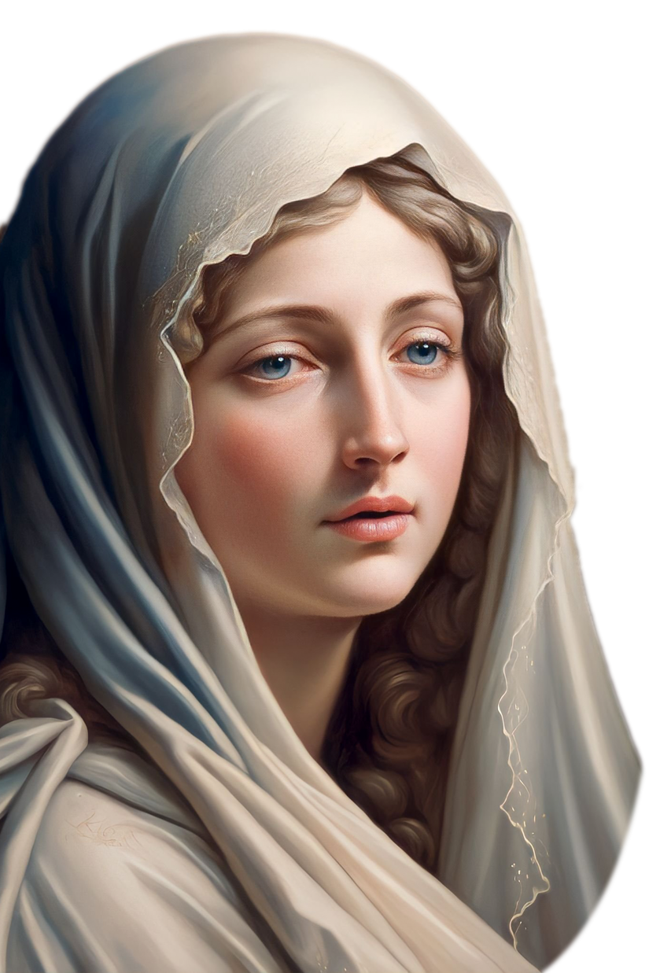
Ca Kết Lễ Bài Ca Dâng Mẹ Lm Kim Long

Slide 79
Đk: Thành tâm dâng bài ca yêu mến lên Mẹ trên trời. Mẹ ơi cho hồn con vui sống bên Mẹ muôn đời.

Slide 80
Pk1: Khúc ca dâng tiến Mẹ ngát bay tựa hương trầm. Lời ca còn vang vang, hoà ý thơ trìu mến.

Slide 81
Đk: Thành tâm dâng bài ca yêu mến lên Mẹ trên trời. Mẹ ơi cho hồn con vui sống bên Mẹ muôn đời.

Slide 82
Pk2: Tiếng con vang tới Trời, tán dương Mẹ muôn đời. Hoà tâm tình nơi nơi, nguyện lắng nghe Mẹ hỡi.

Slide 83
Đk: Thành tâm dâng bài ca yêu mến lên Mẹ trên trời. Mẹ ơi cho hồn con vui sống bên Mẹ muôn đời.

